Slide 1

শুভেচ্ছা ও অভিনন্দন

Slide 2

শিক্ষক পরিচিতি
মোঃ অলিউল্লাহ
কামিল ( তাফসির, হাদিস ও ফিকাহ)
বিএসএস ( অনার্স), এমএসএস (সমাজকর্ম)
এমফিল গবেষক (ইবি)
আরবি প্রভাষক, তিমিরকাঠি নেছারিয়া ফাযিল মাদ্রাসা।
মোবাইলঃ ০১৭১৫ ৭০১৩৮০

Slide 3
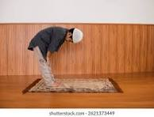
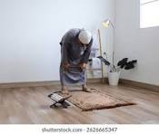
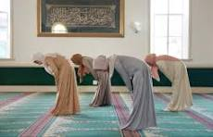
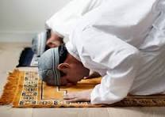
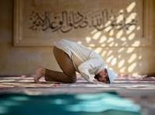
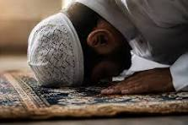

Slide 4
আজকের পাঠ
রুকু ও সিজদাহ

Slide 5
শিখনফল
এই পাঠ শেষে শিক্ষার্থীরা –
১। রুকু ও সিজদার সংজ্ঞা উল্লেখ করতে পারবে।
২। রুকু ও সিজদা সংক্রান্ত হাদিসসমূহ শুদ্ধভাবে পড়তে পারবে।
৩। হাদিসের বাংলা অর্থ করতে পারবে।
৫। হাদিসের ব্যাখ্যা ও প্রয়োজনীয় মাসআলা বর্ণনা করতে পারবে।

Slide 6
عن أنس رضي الله عنه قال: قال رسول الله صلى الله عليه وسلم: أَقِيمُوا الرُّكُوعَ وَالسُّجُودَ فَوَاللَّهِ إِنِّي لَأَرَاكُمْ مِنْ بَعْدِي
متفق عليه

Slide 7
عن أنس رضي الله عنه قال: قال رسول الله صلى الله عليه وسلم: أَقِيمُوا الرُّكُوعَ وَالسُّجُودَ فَوَاللَّهِ إِنِّي لَأَرَاكُمْ مِنْ بَعْدِي — متفق عليه
আনাস (রা.) হতে বর্ণিত। তিনি বলেন, রাসুলুল্লাহ (সা.) বলেছেন, “তোমরা রুকু ও সিজদা (সিজদা/সেজদা) ঠিকভাবে আদায় করবে। আল্লাহর কসম! আমি নিশ্চয়ই তোমাদেরকে আমার পেছন দিক হতেও দেখি।” (বুখারি ও মুসলিম)

Slide 8
وعن البراء رضي الله عنه قال كان ركوع النبي صلى الله عليه وسلم وسجوده وبين السجدتين وإذا رفع من الركوع ما خلا القيام والقعود قريبًا من السواء،
متفق عليه

Slide 9
وعن البراء رضي الله عنه قال كان ركوع النبي صلى الله عليه وسلم وسجوده وبين السجدتين وإذا رفع من الركوع ما خلا القيام والقعود قريبًا من السواء، متفق عليه
বারা ইবনু ‘আযিব (রা.) হতে বর্ণিত। তিনি বলেন, নবী সাল্লাল্লাহু আলাইহি ওয়াসাল্লাম-এর রুকু, সিজদা (সিজদা/সেজদা), দুই সিজদার মধ্যে বসা, রুকু থেকে সোজা হয়ে দাঁড়ানোর সময়ের পরিমাণ (কিরাআতের জন্য) দাঁড়ানোর সময় ছাড়া প্রায় সমান সমান ছিল। (বুখারি ও মুসলিম)

Slide 10
তাহকীক করুন
رضي قال رسول صلى سلم أَقِيمُوا لَأَرَاكُمْ

Slide 11
মূল্যায়ন
১। রুকু কী?
২। সিজদাহ কী?
৩। সিজদাহ কত প্রকার?

Slide 12
বাড়ির কাজ
সাহু সিজদাহ কখন দিতে হয়? লিখে নিয়ে আসবে।

Slide 13
সমাপ্ত

